Slide 1

ADRESSE DU SITE DE LA CLASSE
ET MES COORDONNÉES
Site de la classe : http://adoniczka.com
Mail : adoniczka@yahoo.fr
Téléphone : 06 31 85 78 91

Slide 2
Les conseils d’école auront lieu :
- Mardi 28 janvier à 18h30
- Mardi 24 juin à 18h30

Slide 3
RAPPEL
- Livret par semestre comme au collège
Rencontre de 10/15 minutes Zoom ou présentiel avec toutes les familles à mi-semestre du lundi 4 au 15 novembre.
Conseil de Vie d’Etablissement (CVE) à Lucie Berger. Cette nouvelle instance remplace le Conseil des enfants pour les CE2 jusqu’au 5e.

Slide 4
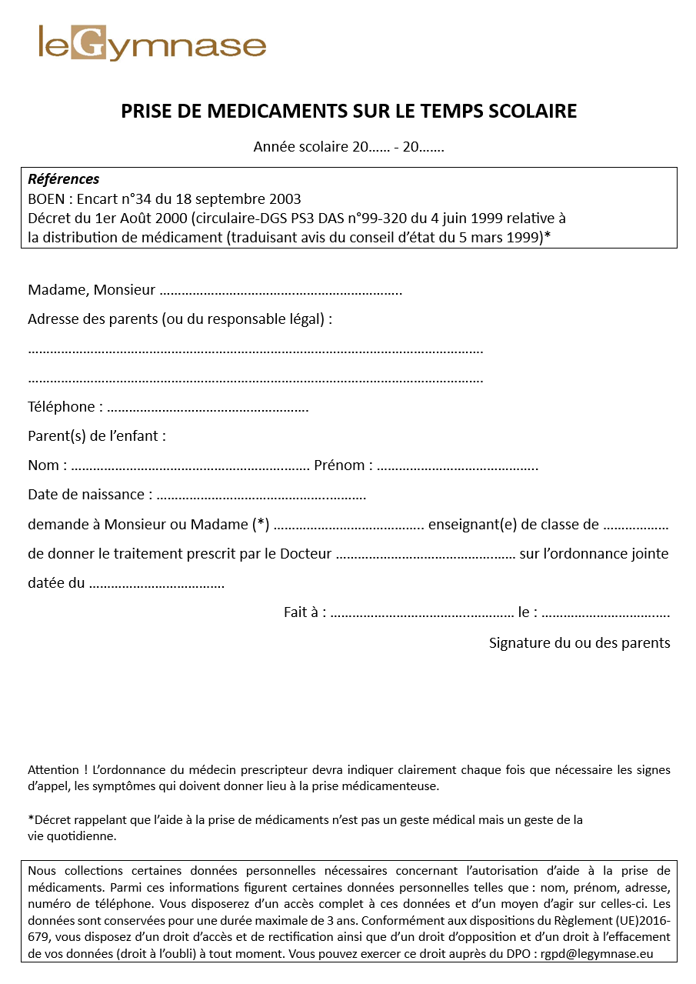
Prise de médicaments : document à me demander.

Slide 5
Absences :
- en cas d’absence de votre enfant, merci de prévenir l’école, le Croisillon et moi-même via le mail ECOLE DIRECTE.
- en cas d’absence au Croisillon, merci de prévenir le Croisillon et l’école.

Slide 6
BCD-INFORMATIQUE
(Mardi 9h45-10h45)
Fiche 5 questions : (20 livres de lus, l’année dernière au minimum)

Slide 7
Comportement : Voir les feuilles
le code du chemin des écoliers (comportement dans la cour et dans les escaliers)
Les règles de vie en classe des CM1c (comportement en classe)
Les écoliers observateurs et acteurs du travail scolaire en CM1c (permet d’augmenter l’attention en classe)
J’utilise également le « -1 » sur la copie. Pour l’instant aucun élève n’a réalisé que je ne pouvais pas l’utiliser car la notation est 1 2 3 ou 4 .
Merci de ne pas signaler cette « astuce » pédagogique.

Slide 8
DEVOIRS : ils consistent en exercices d’application et en leçons à apprendre avec traces écrites qui sont contrôlées. Les mots et dates des leçons sont à savoir par cœur orthographiquement. Chaque enfant doit être capable de reformuler/expliquer la leçon. Les devoirs sont donnés pour la semaine suivante. Il n’y aura jamais aucun devoir donné pour le lendemain.
TEMPS POUR LES DEVOIRS EN CLASSE : Je donne entre 1 à 2 heures minimum par semaine pour faire les devoirs en classe avec possibilité d’obtenir de l’aide du professeur.
Sur ce temps réservé aux devoirs il y a obligation pour les élèves de faire les devoirs écrits. Dans ce contexte, il ne devrait rapidement plus y avoir de devoirs écrits à faire à la maison. C’est aussi un temps pour poser des questions au professeur. Normalement, assez vite, votre enfant ne devrait plus vous solliciter en disant : « Je ne comprends pas ». Le temps donné aux élèves et les devoirs sont inscrits sur le site.

Slide 9
DICTÉES : il y a une dictée toutes les 3 ou 4 semaines.
AUTODICTÉES : il y a une autodictée chaque semaine. L’autodictée doit être apprise par cœur. Une seule note doit être attendue : « 1 » (1 ou 2 erreurs)
LES MOTS INVARIABLES : chaque semaine cinq mots doivent être appris. L’orthographe de la totalité de la liste doit être acquise en fin de CM1.

Slide 10
Correction : tout est corrigé en classe. (Dans la marge du cahier se trouve la date de la correction).
Il y a également toutes les corrections des exercices et des évaluations sur le site le soir même, le lendemain ou le surlendemain.

Slide 11
Vérification avec notation :
Si les devoirs sont faits (cahier bleu).
S’il y a utilisation du brouillon corrigé pour un travail expression écrit en classe.
- S’il y a une trace écrite (preuve que l’apprentissage a bien était fait) pour apprendre une leçon.
Du soin du travail (en classe ou à la maison) donc peu de typex et d’effaceur sur les feuilles des classeurs bleus et rouges.

Slide 12
POIDS DU CARTABLE
TOUTES LES PAGES DES EXERCICES DES LIVRES DE MATHS, DE FRANÇAIS ET DE GÉOGRAPHIE SONT SCANNÉES ET EN LIGNE SUR LE SITE DE LA CLASSE (CM1C), DONC VOTRE ENFANT N’A PAS BESOIN DE RAMENER LES TROIS MANUELS À LA MAISON.

Slide 13
EPS
- Vendredi 4 octobre : Olympiades de la solidarité (course au parc du Heiritz : (besoin de parents accompagnateurs)
- HIP HOP (période 2)
- AVIRON (période 5) (besoin de parents accompagnateurs)
Biathlon (RAMEUR, ARBALETE) (période 3) (besoin de parents accompagnateurs)

Slide 14
SORTIES
Vendredi 11 octobre : Visite du musée judéo-alsacien de Bouxwiller+ Synagogue de Pfaffenhoffen avec les CM1b
Vendredi13 décembre : MEISENTHAL/ LALIQUE (CM1a et CM1c)

Slide 15
Classe transplantée à Merlimont-plage : 17 au 21 mars
1er trimestre : 150 €
2ème trimestre : 100 €
3ème trimestre : environ 100 €
-

